Slide 1
Python : Rudiments pour l’informatique quantique
Timothé Presles
Notes:
ID=d924773e-9a16-4d6d-9803-8cb819e99682 Recipe=text_billboard Type=TextOnly Variant=0 FamilyID=AccentBoxWalbaum_Zero

Slide 2
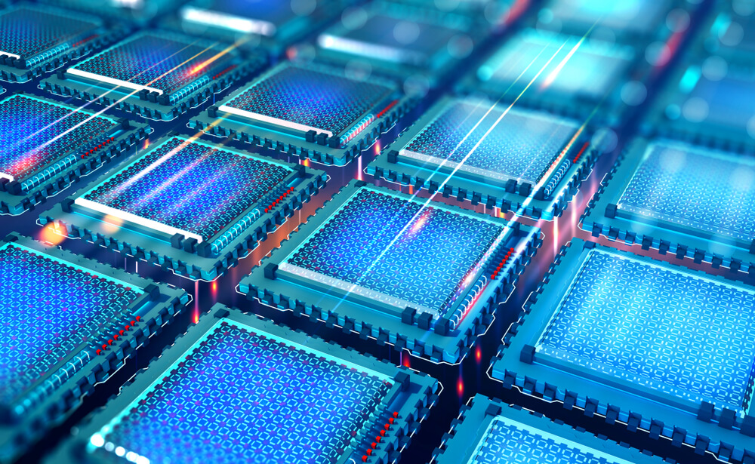
Introduction
Qu’est-ce que l’informatique quantique ?
Sous-domaine de l’informatique mettant à profit des propriétés de la physique quantique afin de réaliser des opérations logiques
Les unités élémentaires de calcul dans un ordinateur quantiques sont appelées les qubits
Quelles sont ces propriétés ?
Superposition d’état
Intrication
Effet tunnel

Slide 3
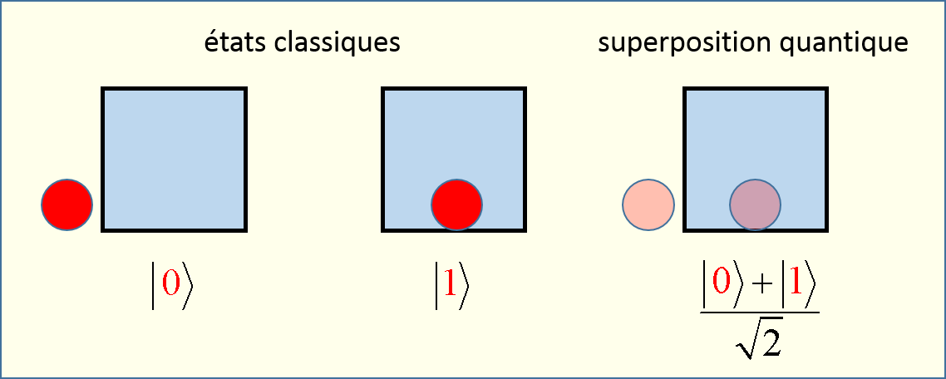

Rappels
Le principe de superposition
Contrairement à un système « classique » se situant dans un unique état, un système « quantique » est simultanément dans l’ensemble des états possibles.
Lorsque l’on mesure un système, on dit que la superposition s’effondre. On obtient alors l’un des états possibles.
L’état du système est déterminé au moment de la mesure.
Chacun des états possibles à une certaine chance d’être mesuré. Cette probabilité dépend du système.

Slide 4
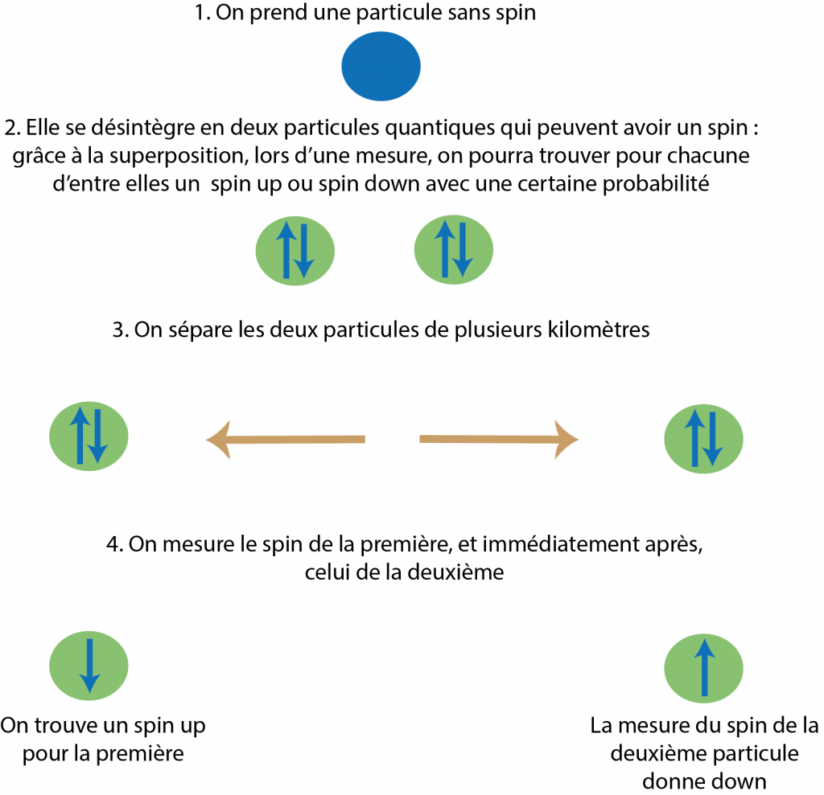
Rappels
L’intrication
Considérons maintenant plusieurs systèmes quantiques (par ex : des particules) dans un état de superposition.
Une particule est dite « intriquée » si son état dépend d’une ou plusieurs autres particules.
Dans un ordinateur quantique, les portes quantiques permettent d’intriquer les qubits.

Slide 5
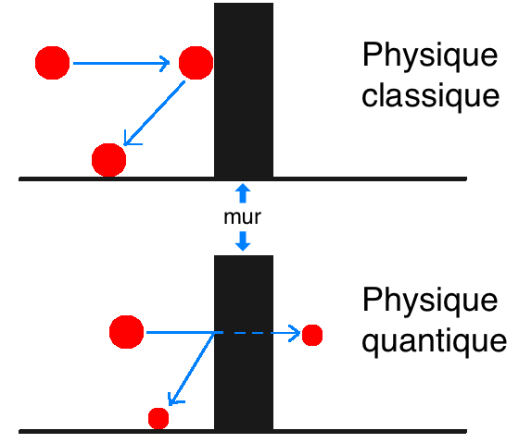
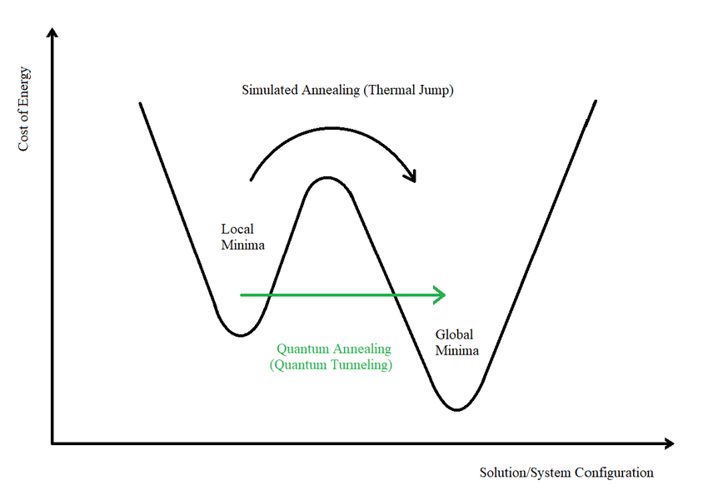
Rappels
L’effet tunnel
Propriété permettant à un système de franchir une barrière de potentiel, même si son énergie n’est pas suffisante.
La probabilité de traverser dépend de la hauteur et de la largeur de la barrière à franchir
En optimisation (ex: relaxation adiabatique), cette propriété permet d’éviter les minimums locaux.

Slide 6
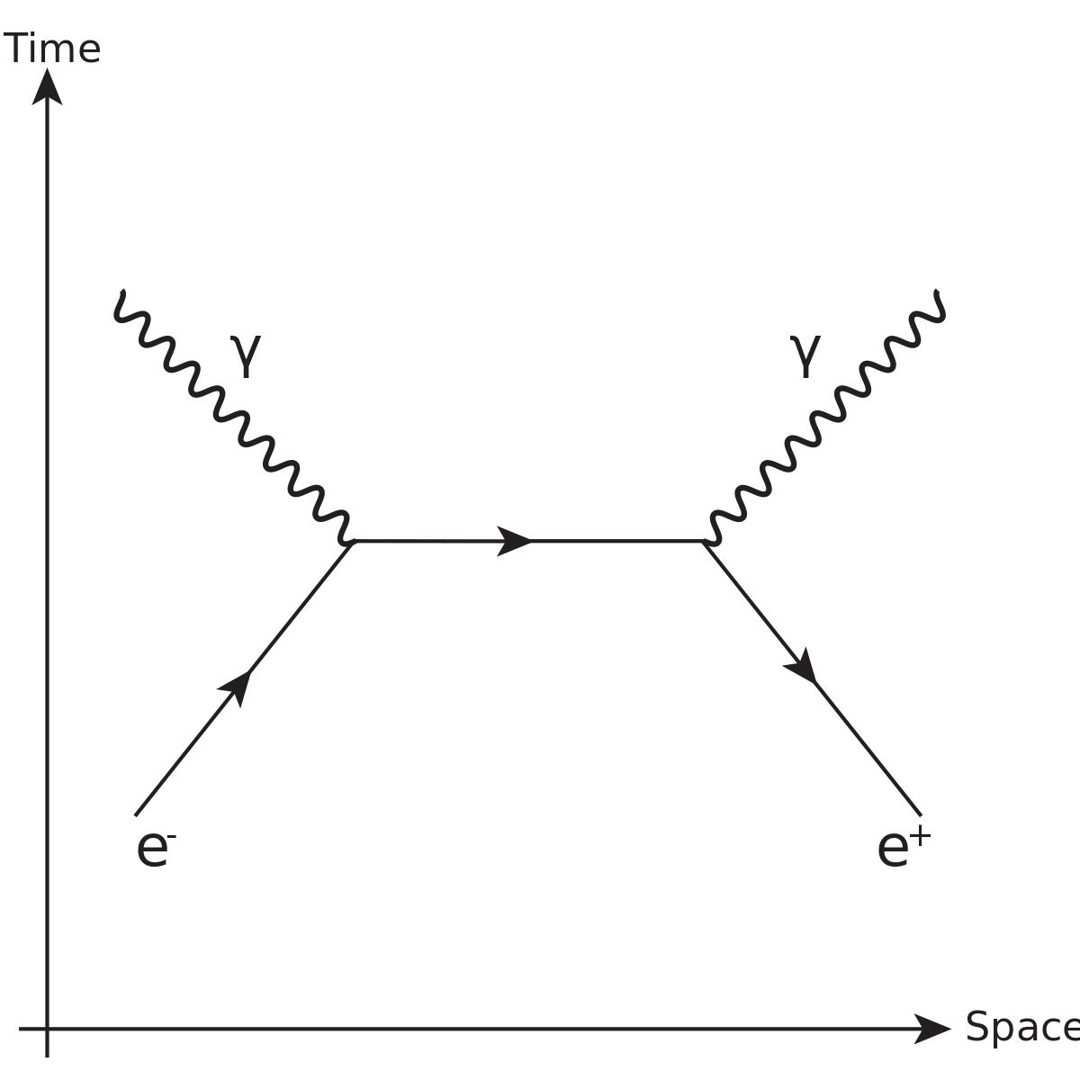
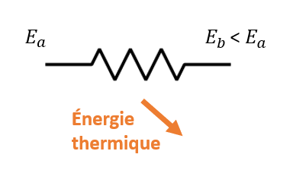
Rappels
Notion de mesure
Qu’est-ce que la mesure ?
Détermination de l’état d’un système
Diagramme de Feynman
En physique quantique, est considérée comme mesure l’ensemble des interactions avec l’extérieur du système.
Ex : La résistance électrique, interaction électromagnétique
En théorie, la superposition d’état peut se maintenir indéfiniment tant que le système étudié est isolé des interactions extérieures

Slide 7

L’ordinateur quantique
Définition
Description
Contraintes
Solutions
Notes:
ID=d924773e-9a16-4d6d-9803-8cb819e99682 Recipe=text_billboard Type=TextOnly Variant=0 FamilyID=AccentBoxWalbaum_Zero

Slide 8
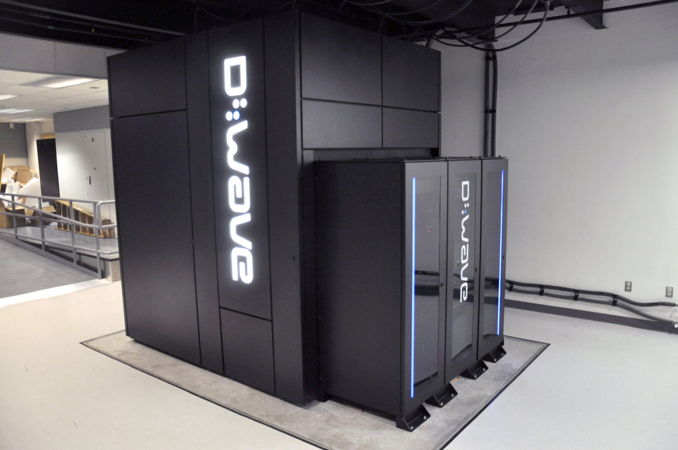
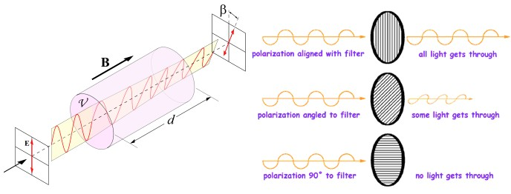
L’ordinateur quantique : Définition
Points communs
Systèmes isolés permettant de maintenir une superposition d’état sur une durée exploitable.
Utilisation des qubits comme unités de calcul élémentaires
Modification de la probabilité de mesure des différents états possibles, afin d’obtenir une forte probabilité d’obtenir des séquences résolvant le problème posé

Slide 9
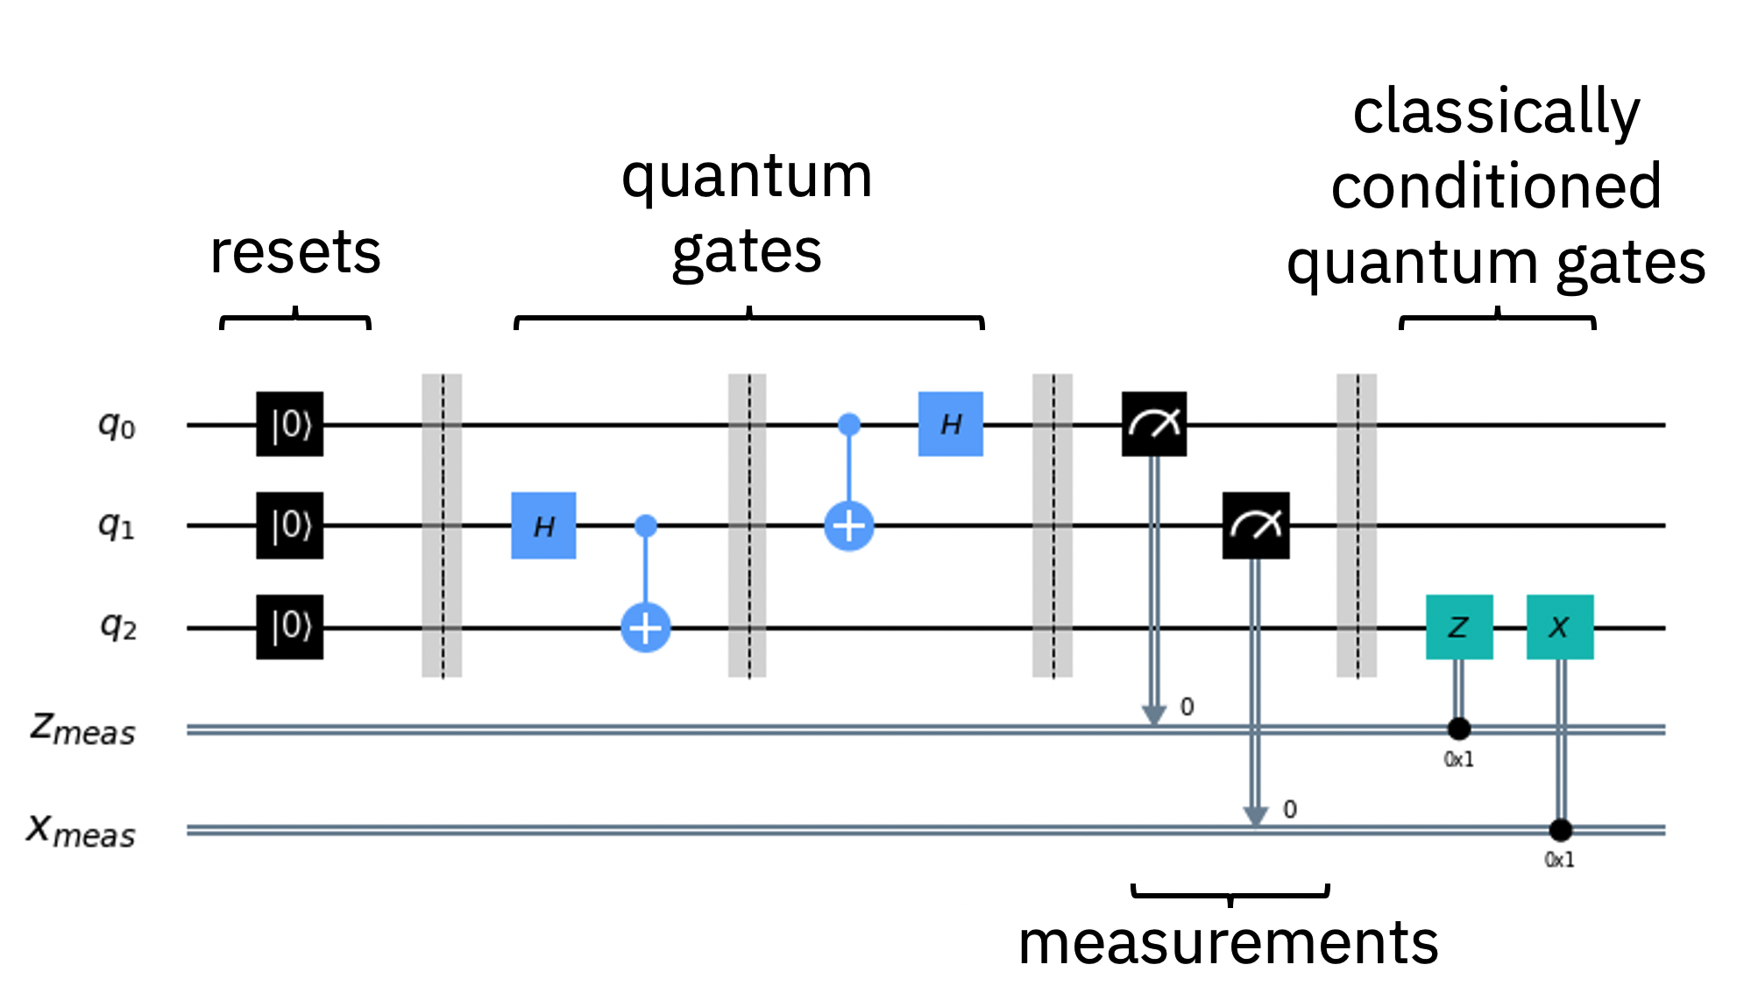

L’ordinateur quantique : Définition
Les différents types d’ordinateurs quantiques
Ordinateurs quantiques orientés circuit (circuit oriented quantum computer)
Approche séquentielle du calcul quantique
Manipulation des probabilités de mesure via les portes quantiques
Flexible mais peu de qubits à disposition ($≈400$)
Ordinateurs quantiques adiabatiques (quantum annealers)
Approche simultanée du calcul quantique
Limité aux problèmes d’optimisation
Grand nombre de qubits ($≈7800$)

Slide 10
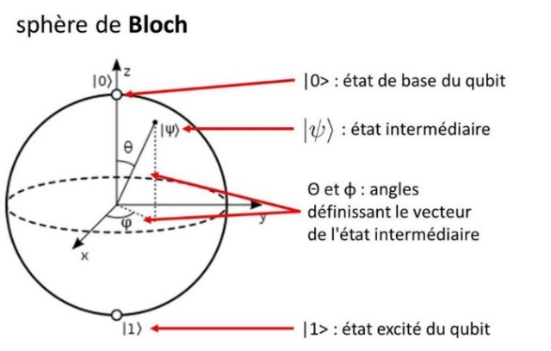
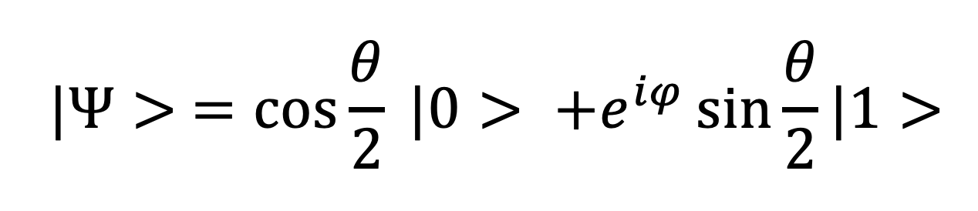

L’ordinateur quantique : Description
Le qubit
Système à deux niveaux, analogue au « bit » en informatique classique
Représenté par une sphère de Bloch
Axes $x$ et $y$ caractérisant la phase du qubit
Axe $z$ caractérisant l’amplitude du qubit
Aujourd’hui, différentes manières de faire des qubits sont explorées, avec :
Ions
Photons
Atomes
Anneaux supraconducteurs
Etc…

Slide 11
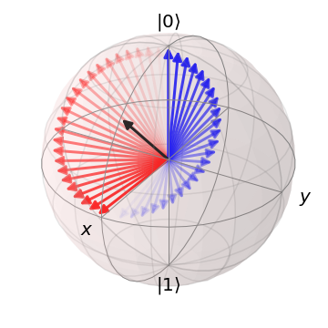

L’ordinateur quantique : Description
Les portes quantiques
Analogues aux portes logiques en électronique
Opèrent des rotations sur les 3 axes de la sphère de Bloch.
Ici, la rotation réalisée par la porte de Hadamard, permettant d’obtenir une superposition équiprobable entre les états $|\left.0\right\rangle$ ou $|\left.1\right\rangle$.
Opérer sur un qubit revient à modifier ses caractéristiques ondulatoires
Les portes à 2+ qubits permettent d’intriquer plusieurs qubits, et donc de réaliser des calculs complexes.

Slide 12
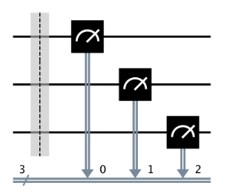
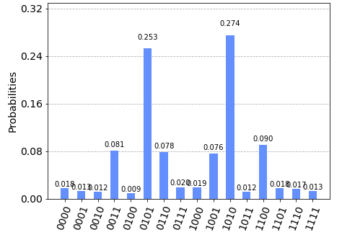
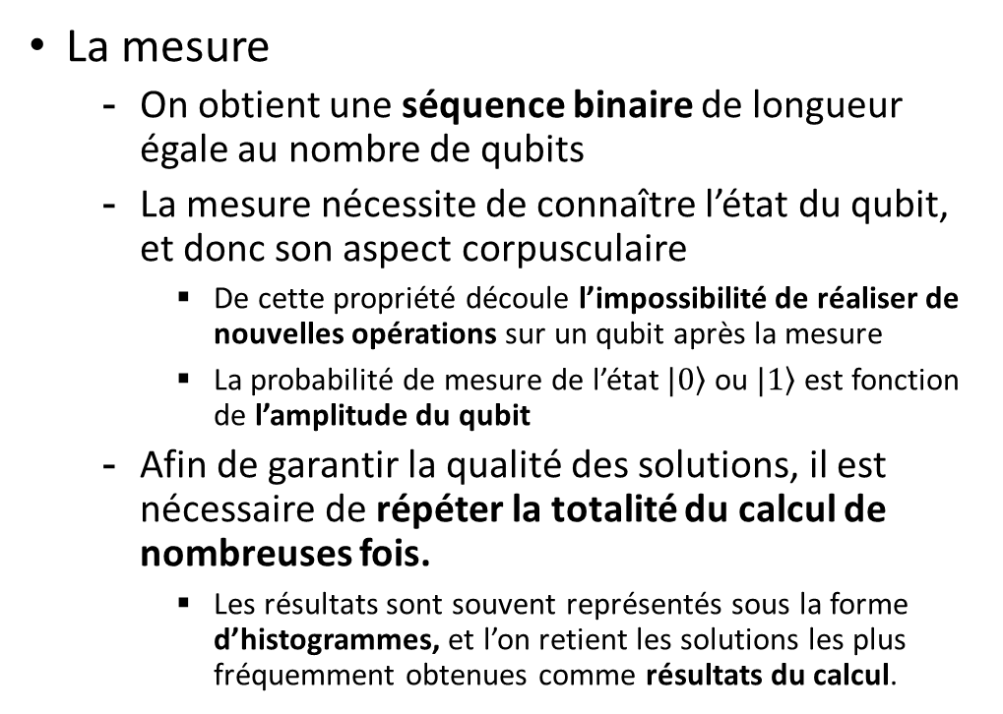
L’ordinateur quantique : Description
La mesure
On obtient une séquence binaire de longueur égale au nombre de qubits
La mesure nécessite de connaître l’état du qubit, et donc son aspect corpusculaire
De cette propriété découle l’impossibilité de réaliser de nouvelles opérations sur un qubit après la mesure
La probabilité de mesure de l’état $|\left.0\right\rangle$ ou $|\left.1\right\rangle$ est fonction de l’amplitude du qubit
Afin de garantir la qualité des solutions, il est nécessaire de répéter la totalité du calcul de nombreuses fois.
Les résultats sont souvent représentés sous la forme d’histogrammes, et l’on retient les solutions les plus fréquemment obtenues comme résultats du calcul.

